Slide 1
ВЫПУСКНАЯ КВАЛИФИКАЦИОННАЯ РАБОТА по курсу «Data Science»
Слушатель: Четвериков Артем Васильевич

Slide 2
Начальные условия
Изначально даны два датасета X_bp.xlsx и X_nup.xlsx со свойствами композитного материала.
Датасет X_bp.xlsx содержит 11 столбцов и 1023 строки.
Датасет X_nup.xlsx содержит 4 столбца и 1040 строк.
Для начала необходимо объединить датасеты по типу объединения INNER и удалить дублирующие столбцы с индексами.
После объединения мы имеем датасет с 13 столбцами и 1023 строками, все строки не имеют пустых значений, не имеют дубликатов, тип данных в столбцах — float64. В основном в каждом столбце содержатся только уникальные значения, но в столбце "Угол нашивки" всего 2 значения.

Slide 3
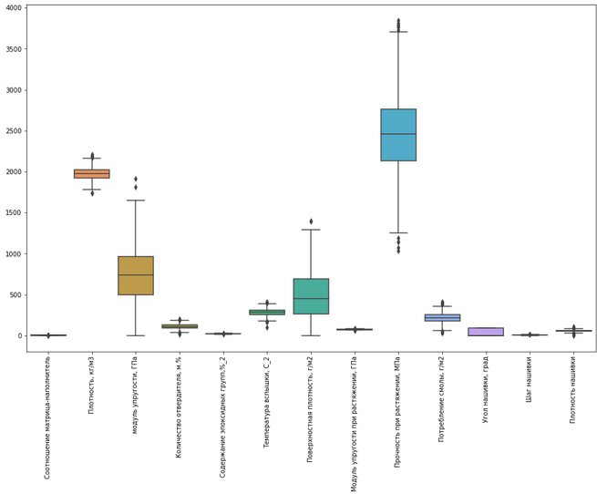
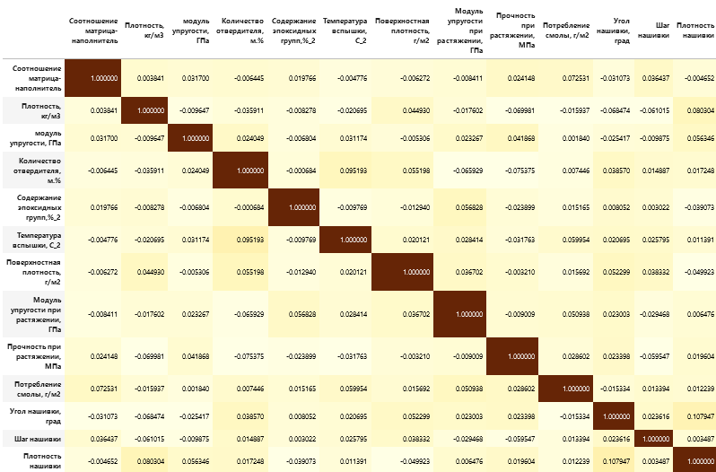
Разведочный анализ
Построив график типа боксплот («ящик с усами») для исходного датасета, наглядно видно, что порядок значений переменных сильно различается − практически в 1000 раз.
В целях выявления зависимостей между переменными построим тепловую карту коэффициентов корреляции. Коэффициенты корелляции предварительно показывают, что явная зависимость между переменными датасета отсутствует.

Slide 4
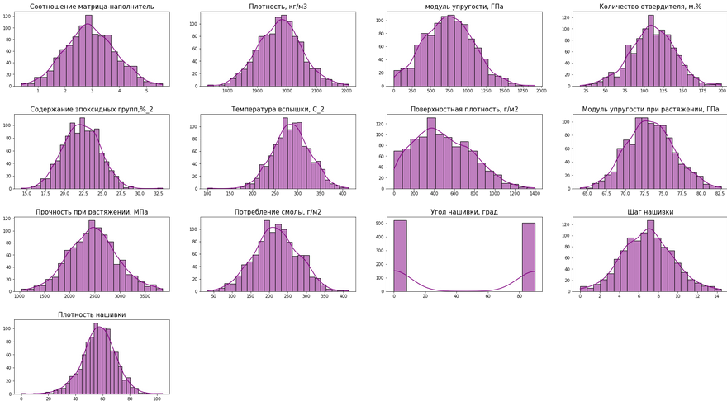
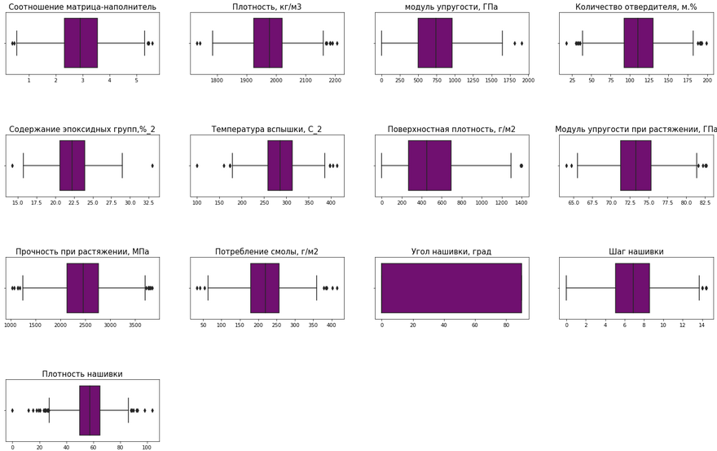
Разведочный анализ
По гистограммам распределения видно, что распределение величин близко к нормальному для большей части параметров, за исключением поверхностной плотности – большое смещением влево и угла нашивки – дискретная величина.
Построив диаграммы «ящик с усами» для переменных датасета, видно что практически у всех переменных имеются выбросы, кроме угла нашивки, так как данный параметр принимает дискретные значения и диаграмма «ящик с усами» для него не показательна.

Slide 5
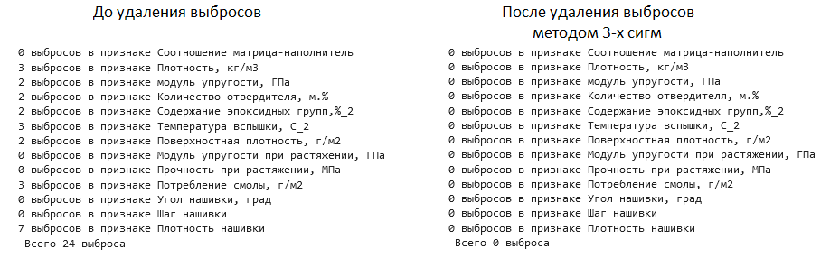
Предобработка данных
Для начала удалим наиболее сильные выбросы. Воспользуемся методом 3-х сигм, так как датасет у нас не большой, а метод 3-х сигм удаляет только экстремальные выбросы и больше данных останется для дальнейшей работы.
Дальнейшая подготовка сводится к нормализации (масштабированию) и стандартизации данных. Наиболее распространенные методы для нормализации (масштабирования) данных − это MinMaxScaler(), Normalizer(), для стандартизации данных − StandardScaler().

Slide 6
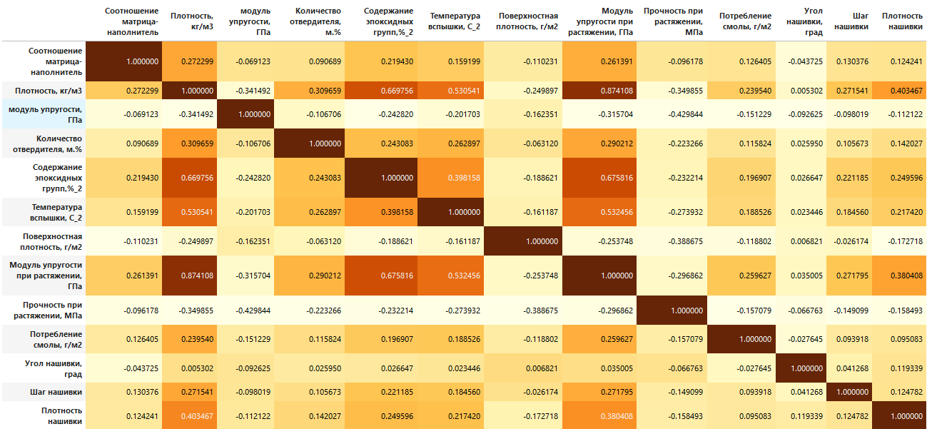
Предобработка данных
Интересный эффект дает применение Normalizer() к датасету без транспонирования, Normalizer() нормализует в датасете каждую отдельную строку — единичное наблюдение и свяжет в ложной зависимости признаки и целевую переменную.
На таком датасете практически все модели отлично обучаются, и показывают хороший результат на тестовой выборке.
А вот дальнейшее применение обученной модели на рабочих данных вызывает проблему, так как не возможно применить нормализатор, идентичный нормализатору на обучающей выборке: в рабочих данных отсутствует целевая переменная.
Для дальнейшей работы разделим наш датасет на два — целевая переменная и признаки и применим к ним методы нормализации и стандартизации по отдельности.

Slide 7
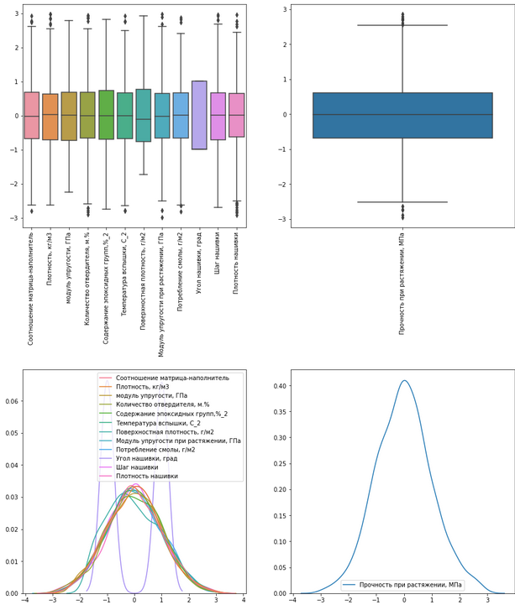
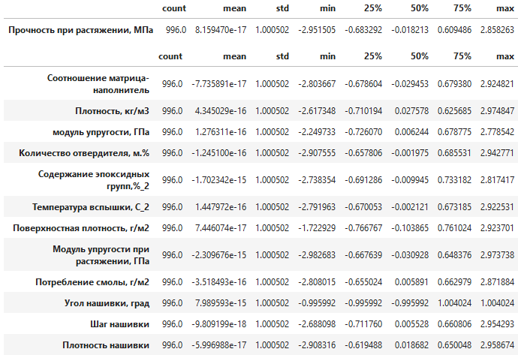
Предобработка данных
Для случая прогнозирования прочности при растяжении примененим StandardScaler().
Аналогично примененим StandardScaler() для случая прогнозирования модуля упругости при растяжении.

Slide 8
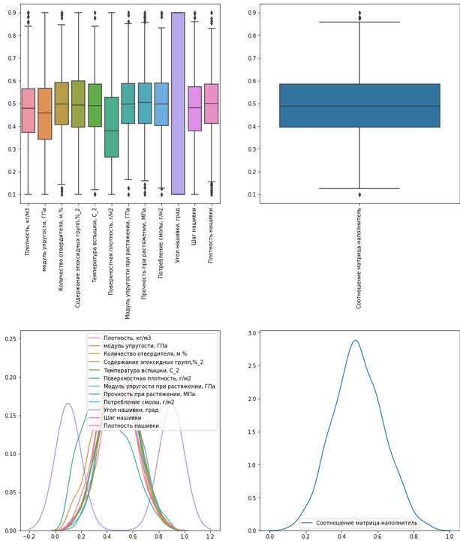
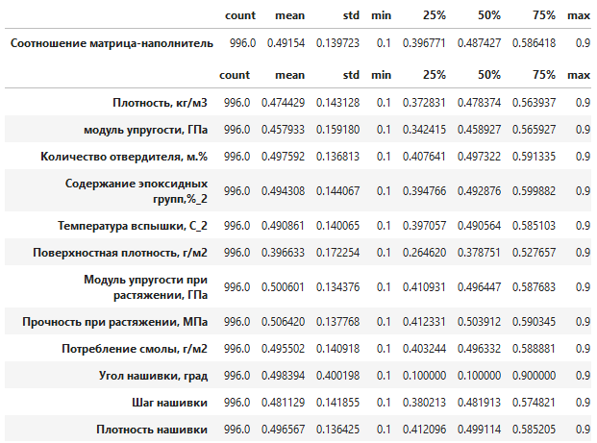
Предобработка данных
Для случая предсказания нейросетью соотношения матрица-наполнитель применим MinMaxScaler()
Для дальнейшего использования нормализаторы были сохранены в отдельные файлы при помощи библиотеки Joblib.

Slide 9
Разработка, обучение и тестирование моделей
В ранной работе применялись наиболее часто используемые методы и модели машинного обучения из широкоизвестной библиотеки scikit-learn. При разработке и обучении моделей был проведен поиск оптимальных гиперпараметров моделей с помощью поиска по сетке с перекрестной проверкой, количество блоков равно 10, для чего был применен метод GridSearchCV() с параметрами: количество перекрестных проверок cv = 10, сравнение качества моделей по коэффициенту детерминации scoring = 'r2'.
Перед обучением моделей датасеты были разделены на обучающую и тестовую выборки, в соответствии с условием задачи 70% на обучение и 30% на тестирование.
№ п/п | Модель | Коэффициент детерминации для тестовой выборки R²
1. | LinearRegression | -0.03
2. | SVR | -0.02
3. | KneighborsRegressor | -0.14
4. | DecisionTreeRegressor | -1.04
5. | SGDRegressor | -0.00
6. | MLPRegressor | -0.01
7. | Lasso | -0.00
8. | RandomForestRegressor | -0.02
9. | GradientBoostingRegressor | -0.02
10. | StackingRegressor | -0.03
Модели будем сравнивать по коэффициенту детерминации, как наиболее показательной характеристике.
Из сводной таблицы видно, что при предсказании прочности при растяжении не удалось приблизится к идеальному результату более, чем до предсказания среднего значения.

Slide 10
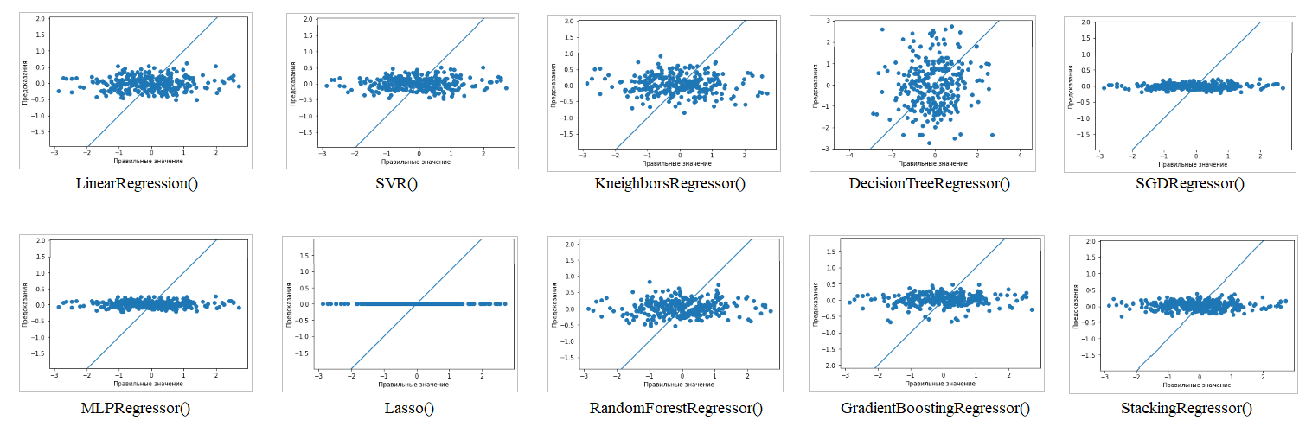
Разработка, обучение и тестирование моделей
Графики сравнения прогнозируемых значений с наблюдаемыми значениями

Slide 11
Разработка, обучение и тестирование моделей
№ п/п | Модель | Коэффициент детерминации для тестовой выборки R²
1. | LinearRegression | 0.00
2. | SVR | -0.04
3. | KneighborsRegressor | -0.09
4. | DecisionTreeRegressor | -0.81
5. | SGDRegressor | -0.01
6. | MLPRegressor | -0.01
7. | Lasso | -0.01
8. | RandomForestRegressor | -0.03
9. | GradientBoostingRegressor | -0.04
10. | StackingRegressor | -0.04
Так же ощутимых результатов не удалось добиться при предсказании модуля упругости при растяжении
Из сводной таблицы видно, что при предсказании модуля упругости при растяжении не удалось приблизится к идеальному результату более, чем до предсказания среднего значения.

Slide 12
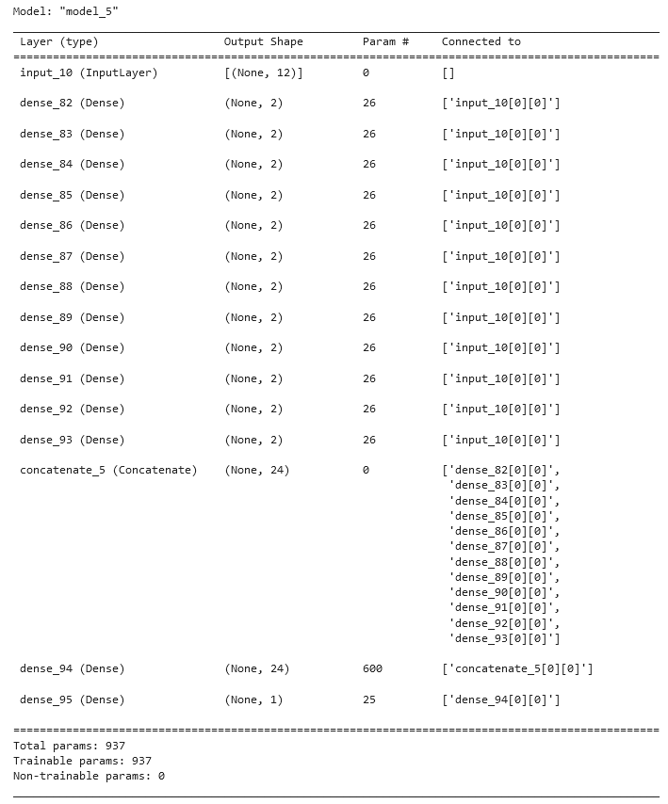
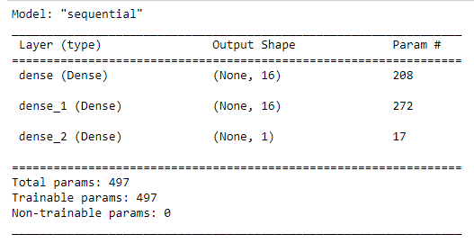
Разработка нейронной сети для рекомендации соотношения матрица-наполнитель
Для рекомендации оотношения матрица-наполнитель было выбрано две модели нейронных сетей с разными архитектурами:
- первая нейросеть имеет два скрытых слоя по 16 нейронов, активационная функция на внутренних слоях "tanh", на выходном слое "relu";
- вторая нейросеть имеет разветвленную структуру: после входного слоя разделяется по числу входных признаков на 12 потоков по 1 слою из 2 нейронов, далее потоки объединяются в один слой из 24 нейронов, активационная функция на внутренних слоях "tanh", на выходном слое "relu"

Slide 13
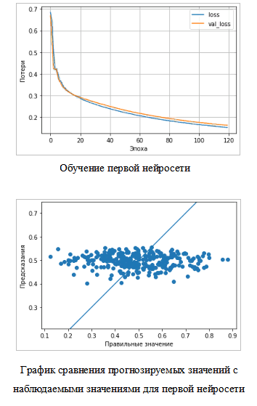
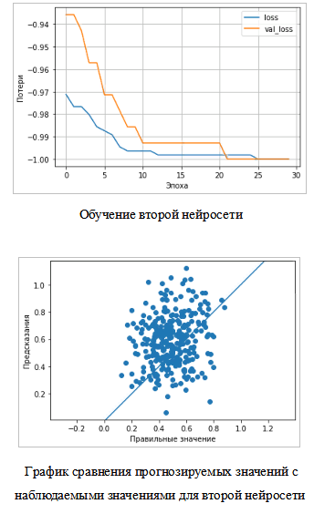
Разработка нейронной сети
для рекомендации соотношения матрица-наполнитель
№ п/п | Модель | Коэффициент детерминации для тестовой выборки R²
1. | Модель №1 | -23.16
2. | Модель №2 | -0.63
Из сводной таблицы видно, что при вычислении рекомендуемого соотношения матрица-наполнитель ни одной модели не удалось приблизится к идеальному результату, даже предсказание среднего значения удается с трудом.

Slide 14

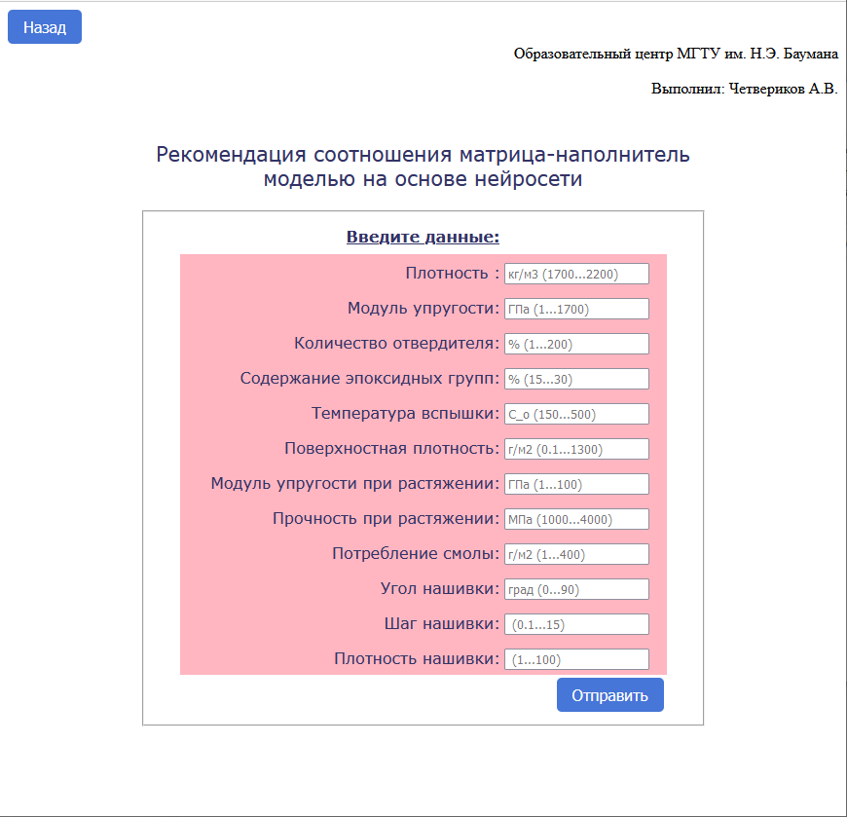
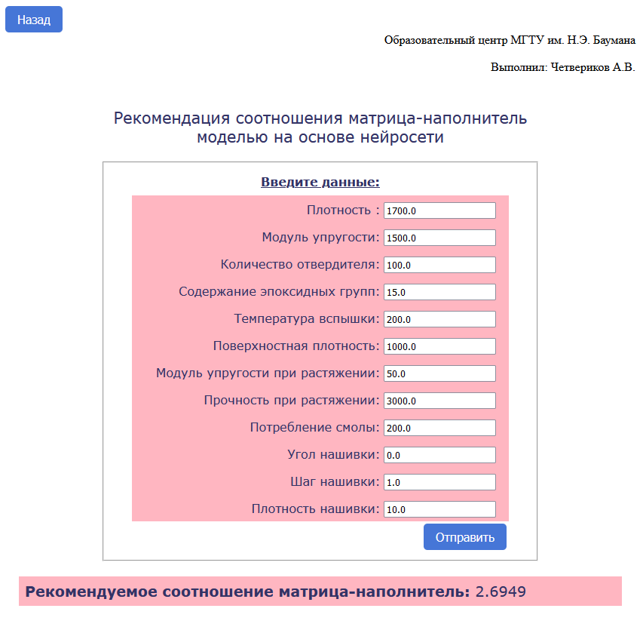
Разработка приложения
Разработанные и обученные модели теперь необходимо как-то применять на практике. Для этих целей было разработано удобное web-приложение с использованием библиотеки Flask. В приложении представлены расчеты на основе двух моделей машинного обучения: расчет для рекомендации соотношения матрица-наполнитель выполняется нейросетью, а расчет для предсказания прочности при растяжении выполняется моделью на основе линейной регрессии.
Приложение можно запустить локально из среды Python 3.9. Также приложение доступно по адресу: http://avchetverikov.pythonanywhere.com/

Slide 15
Заключение
Если обобщить полученные результаты, то можно сделать вывод, что взаимосвязь, если она есть, между параметрами датасета очень слабая, и выявить ее наиболее распространенными моделями машинного обучения не удалось. Возможно, требуется более точная настройка гиперпараметров моделей, занимающая довольно много времени, и в рамках данной работы это не представляется возможным сделать.

Slide 16
edu.bmstu.ru
+7 495 182-83-85
edu@bmstu.ru
Москва, Госпитальный переулок , д. 4-6, с.3

